Slide 1
汽车售后服务的电子商务
一 汽车售后服务概述
二 汽车后市场电子商务现状
三 新奇特汽车后市场电商模式

Slide 2
汽车售后服务的概念
汽车在出售到消费者手中，厂家需要围绕消费开展一系列的售后服务活动。
汽车售后服务是与汽车这一特定产品相关的各个实体相互协作、相互作用的过程与结果。
售后服务参与者包括汽车的生产厂家、销售商、维修商、零配件供应商和客户。
维修通常是汽车售后服务最直接的提供者，销售商也常常配合当地的维修商联合提供售后服务，汽车生产厂家为其自由品牌汽车的售后服务制定相关标准，客户是汽车售后服务的接受者，他们为汽车售后服务提供汽车零配件的支持。汽车售后服务参与者构成的价值链如图：
维修商
零配件
供应商
汽车生
产厂家
客户
销售商

Slide 3
目前汽车售后服务经营模式
1、“四位一体”模式
将整车销售、售后服务、零件供应、信息反馈这四大功能整合在一家售后服务提供商内部，由该服务提供商向客户提供系统的售后服务。
优点 无论是在汽车的售前还是售后阶段，服务提供商能为客户提供方便的一站式服务。整合了汽车销售商和维修商的功能，缩短了汽车制造商和客户间的距离，大大降低了汽车生产厂家管理中间渠道的复杂度。“四位一体”的服务提供商能有效占领某种品牌汽车的服务市场，从而降低自身的经营风险。
“四位一体”服务提供商在汽车制造商与客户之间建立了一条快捷通道。
整车销售
整车
整车
技术资料
客户
汽车
制造商
售后服务
售后服务
培训
零部件
零部件
零件供应
信息
信息
信息反馈
“四位一体”
服务提供商

Slide 4
2、连锁经营模式
美国是汽车售后服务连锁经营模式的典范。在最近20多年时间里得到了迅速的发展。连锁的发起者不是整车产，而是定位于汽车售后市场的集配件供应、汽车维修、快速养护为一体的综合性服务商。
例如，丰田汽车公司在全球有7300多家销售服务点，将近10万名员工，是从事制造员工的两倍多。
连锁化经营的汽车售后服务自创服务及品牌，成为专业汽配维修商。连锁体系内的维修企业成员，可依托盟主的配件库存、进货渠道、配送力量和技术支持，在较少库存的经济模式下，实现即时、高质量的维修服务；连锁体系内的汽配店可依附盟主广泛、稳定的供货渠道，以小批量的订货获得规模订货的优势价格，以盟主总库的配件支持来降低自己的库存规模，在享受品牌效应的同时，以网络内其他维修企业的服务为依托，增加自己的竞争力。由于连锁体系成员是综合性配件供应商及维修商，不是专一车型的配件供应商及维修商，所以产品适用的车型广，维修业务覆盖的车型多，提高售后服务的质量。

Slide 5
汽车售后服务的特点
1、服务的区域化
2、服务的分工化
3、服务的体系化
4、服务的标准化
5、服务的品牌化

Slide 6
1、每辆车在售出后，它的使用情况与当地的气候、道路质量等因素密切相关。例如，北方气候干燥、沙尘大，汽车的防风沙过滤装置损坏的可能性要比在湿润的南方地区来得高；同样，南方地区温度较高，汽车空调装置适用频繁，这是汽车售后服务区域特性的一个表现。
2、 由于客户需求的多样性，目前汽车售后服务已不仅仅局限于汽车维修， 而是拥有汽车零配件供应、汽车维修与保养、汽车清洁与美容、汽车改装等多种服务功能的服务集合体。
3、汽车售后服务体系中还包含着汽车的生产厂家的零配件制造商。由于售后服务中汽车零配件供应、坏零件索赔、技术资料发放、贷款划拨、服务站管理和服务站的需要，汽车零配件制造商、汽车生产厂家、汽车售后服务提供商形成了一个汽车售后服务的服务链。
需求拉动
需求拉动
汽车零配件
制造商
需求拉动
汽车生产厂家
汽车售后服务
提供商
客户

Slide 7
4、汽车品牌和汽车型号种类繁多，造成了汽车售后服务方式方法千差万别，服务质量也难以保证。目前，汽车世界上的汽车生产和消费大国通过制定强性汽车售后服务标准，或者由该国行业协会出台汽车售后服务行业的行业规则，以规范汽车售后服务的业务活动。
5、品牌是维持售后服务市场竞争优势的有效手段。

Slide 8
汽车售后服务的形式
1、汽车维修与保养
2、汽车清洁与美容
3、汽车零配件供应
4、汽车改装
5、汽车事故责任鉴定
6、汽车保险

Slide 9
二 汽车后市场电子商务现状

Slide 10
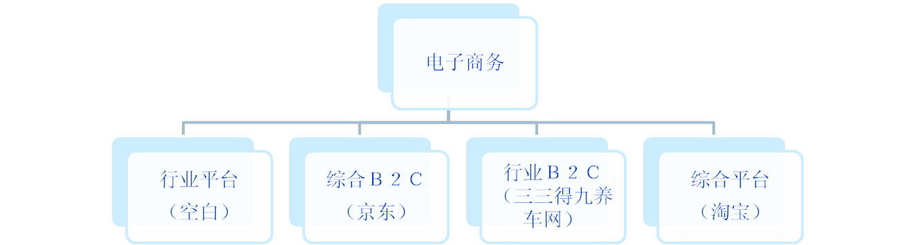
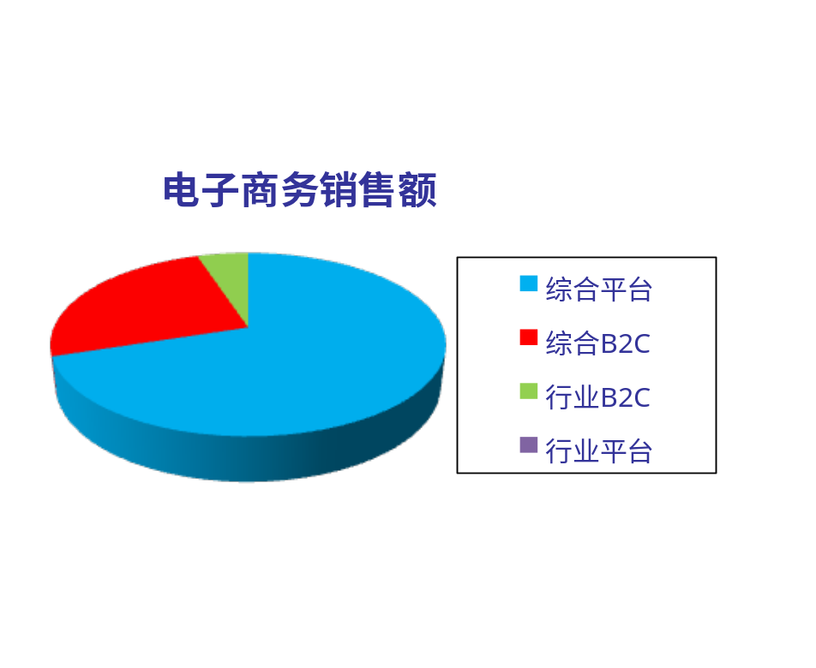
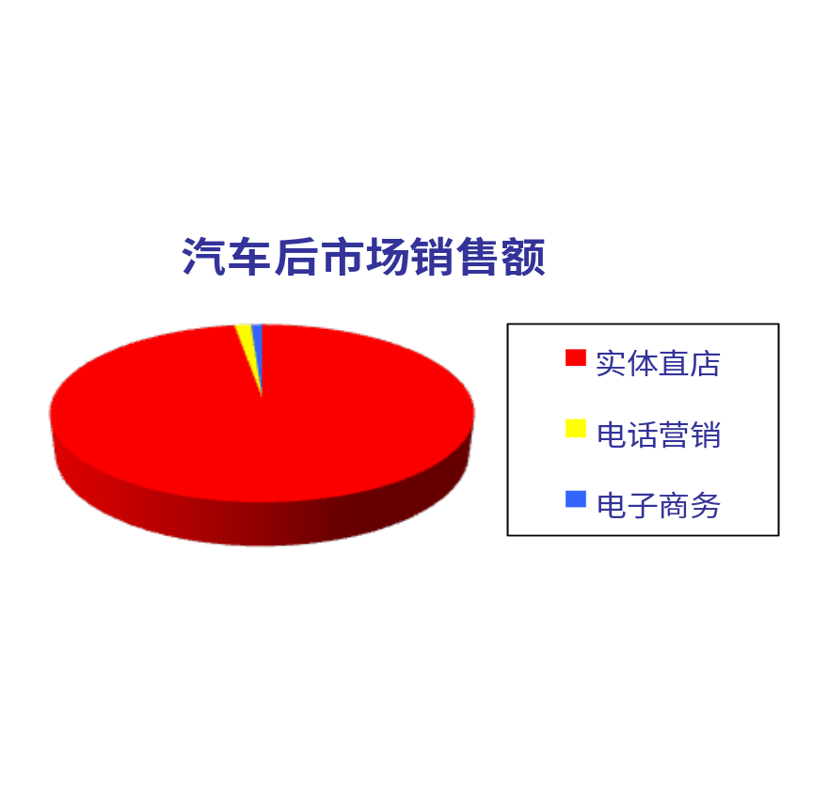
电子商务模式

Slide 11
汽车售后市场电子商务平台模式现状
目前汽车售后市场平台性质的电子商务模式主要有三种，分别是B2C模式、点评网模式和携程网模式。
1、B2C模式
中国汽车用品在线、第一汽车商城、咕咕网等这类专业性的B2C商城模式受到大量大型综合性B2C网站和C2C网站的打压，处境颇为尴尬。卡帕养车网具备B2C电子商务平台的雏形，上海的这家网站以轮胎为主营业务和切入点，兼营汽车用品百货。在线下发展了一部分快修店作为轮胎服务网点，客户在网上购买包含安装服务价格的轮胎后，可就近到指定网点接受轮胎的安装服务。这种将线下服务同线上商品销售相结合的方式，很好的促进了商品的销售，是一种商业模式的创新。

Slide 12
2、点评网模式
汽车售后市场领域的点评模式以天下汽车网和中国汽车生活网为代表，运用Web2.0媒体平台运作模式，将4S店或快修服务网点信息汇总起来，方便车主了解信息，鼓励车主进行服务的点评。而汽车服务行业的车主需要长期、稳定、可信任的4S店或者快修店，并不需要经常变换服务网点，有别于餐饮行业和其他生活消费行业。此外车主对汽车服务网点的点评缺乏积极性。WEB2.0平台要求有相当数量的网友发表评论进行互动，形成规模效应并具有一定影响力才能对网点有所制约，所以目前向上游收费的模式举步维艰。这就注定了以单一的点评模式为主导的网站在汽车售后市场难有作为。
3、携程网模式
携程网模式针对某个垂直领域，整合上游供应商与下游消费者资源，构建网络营销平台，向会员提供分级别的优惠和增值服务。汽车售后市场同旅游市场有很多相似之处，服务商比较分散，缺乏统一的营销平台;消费者需求比较分散，需要统一的平台去整合、梳理各种资源。但酒店行业发展成熟，市场监管和行业规范相对齐全，服务价格透明，服务品质有保证，具有标准化和同质化的特点;而汽车售后市场发展迅猛，行业规范和市场监管滞后，服务品类众多，价格不透明，没有实现标准化，各种渠道差异极大，品质无法保证。同时，被携程整合的旅游业资源，面对的用户群体是到达另一个陌生城市的旅游人群，这部分人群需要一个平台来为他们提供信息服务;而汽车售后市场面对的都是本地人群，他们需要的是一个稳定的服务网点，并且一旦他们在自己家或者公司附近找到相对信赖的服务网点后，网络平台的中介功能就失去了价值。

Slide 13
汽车后市场电子商务分析
类 别
简 介
网站举例
主要是提供有关汽车的新闻、资讯、导购、会员、二手车等综合性服务
新浪汽车
搜狐汽车频道
中国汽车网
太平洋汽车
易车网
综合服务
主要提供代购车险、维修保养、汽车美容、票务订购等服务
中国汽车网、UAA
安吉汽车俱乐部
车盟网、易车网
汽车会员服务
针对特定类型的汽车用户、准用户的主题社区俱乐部
爱卡动力、汽车之家
1039车友会、中国汽车网
社区（俱乐部）
二手车信息提供、二手车导购和二手车杂志等
51汽车、第一汽车网
273中国二手车交易网
二度车网、汽车简历、中国二手车城
二手车服务
汽车导购服务
提供专业的汽车行情、新车报价，帮助消费者全面认知汽车兴业及产品
CHE168、网上车市

Slide 14
三 新奇特汽车后市场电商模式
新奇特车业服务有限公司为有车族提供维修保养、美容装饰、音响改装、轮胎铝圈和汽车用品销售等全方位的汽车售后服务。

Slide 15
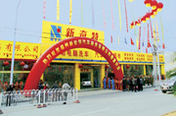

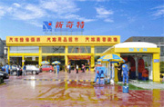
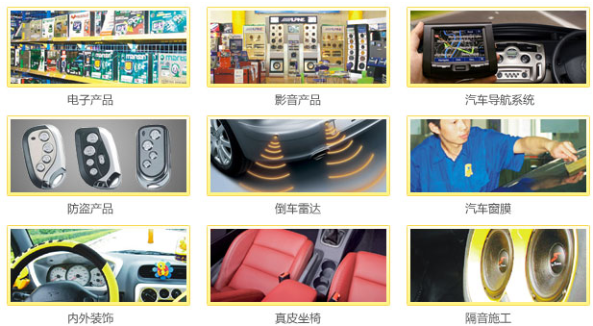
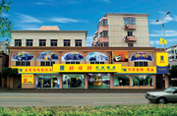
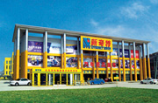
公司业务：
汽车用品
装饰改装
清洁美容
电子产品、美容产品、香品系列、影音产品、运动改装、装饰精品、座椅座垫
汽车导航系统、防盗产品、倒车雷达、汽车窗膜、内外装饰、真皮坐椅、隔音施工
电脑洗车、全车清洁、美容护理、底盘装甲、玻璃修复
维修保养
钣金喷漆
活动促销
提供专业的快修养护方案
划痕修复、进口原料、专业设备、独特工艺、快速修复划痕
营销活动
汽车用品开发、 采购、物流配送、专业的技师培训

Slide 16
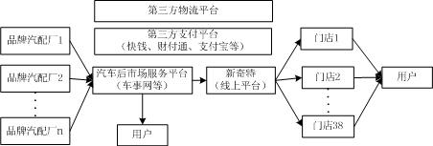
新奇特汽车后市场电子商务模式

Slide 17
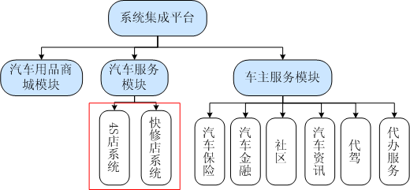
汽车售后电子商务系统集成架构图

Slide 18
谢谢！

